Slide 1







CLEANROBOT
SCRUM Agile
Presentation 2023
Mise en pratique
Fait par Thomas
Doan-bô

Slide 2

SCRUM
Nous allons aider l’équipe de développement et son product owner à construire les différents outils scrum.

Slide 3
SCRUM Plan
Conception du backlog product
Sprint Backlog
les increments
KPI SCRUM (nbr de sprint)

Slide 4


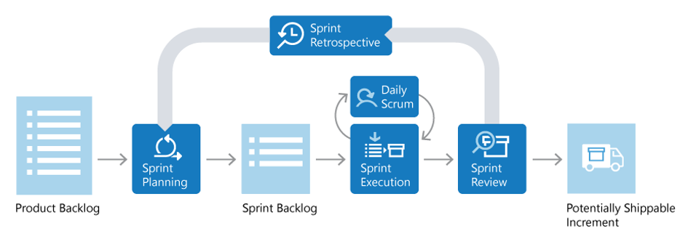
ETAPE SCRUM A ATTEINDRE
Gromming
Sprint Goal
01
Creation du backlog Product
02
Grooming
03
Sprint Planning
04
Sprint Backlog Poker
05
Product Increment
Daily
07
Artefact
Sprint Review
08
Sprint Retrospective
Notes:
artefact fait référence aux informations clés nécessaires à tous les acteurs, durant le développement d'un produit.
Objectif du sprint : Améliorer la fidélisation des clients de 20 % en mettant en place un processus de feedback.

Slide 5


Un backlog Produit est un ensemble ordonné de tâches à réaliser pour délivrer le produit. Il permet préparer le développement de manière incrémentale et itérative.
Souvent présenté sous forme de liste, on retrouve en tête du backlog les éléments apportant une forte valeur ajoutée.
Ces éléments sont petits et détaillés pour pouvoir livrer le plus rapidement possible des incréments de valeur. En redescendant dans la liste, la priorité sera moindre et les éléments plus gros, moins détaillés.
1/ Conception du sprint Backlog par le product owner
Le client au centre
Si equipe Sénior :
un backlog d’opportunités. Il contiendra des problèmes à résoudre.
un backlog d’expérimentations vous permettra de gérer les tests à mener. Votre backlog sera alors constitué d’informations bien définies sur les hypothèses retenues, les tests à réaliser pour valider ou non ces hypothèses et les résultats attendus.
Son but ?
Equipe Sénior ?

Slide 6
L'objectif premier de ces récits est de préciser les exigences d'une fonctionnalité donnée par le client et traduite par le Product owner, en indiquant clairement à qui elle s'adresse et en quoi elle apporte une valeur ajoutée.
1/ Conception du Backlog product
La "User Story" se caractérise par une structure qui permet une expression atomique,
systématique et transparente des besoins de l'utilisateur, garantissant ainsi une compréhension approfondie de la fonctionnalité à concevoir.
User Story
Sa nature ?

Slide 7
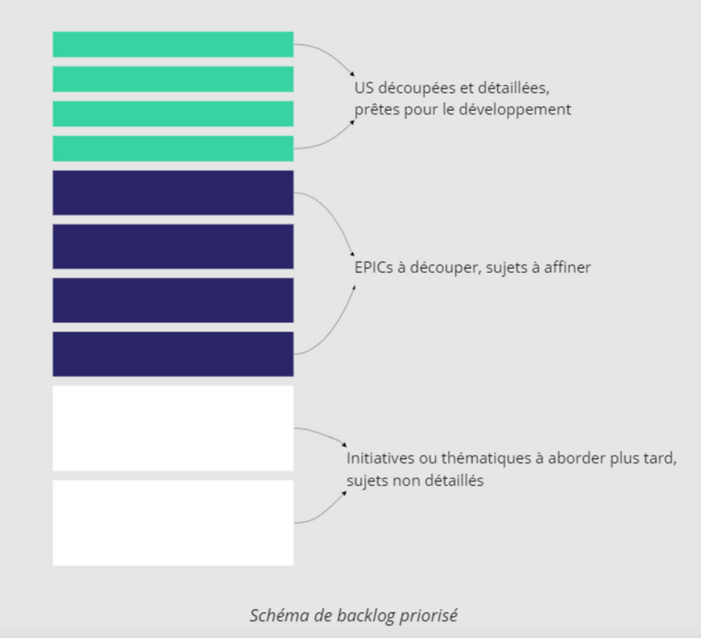
Vue globale
1/ Conception du backlog product
la pratique ?

Slide 8
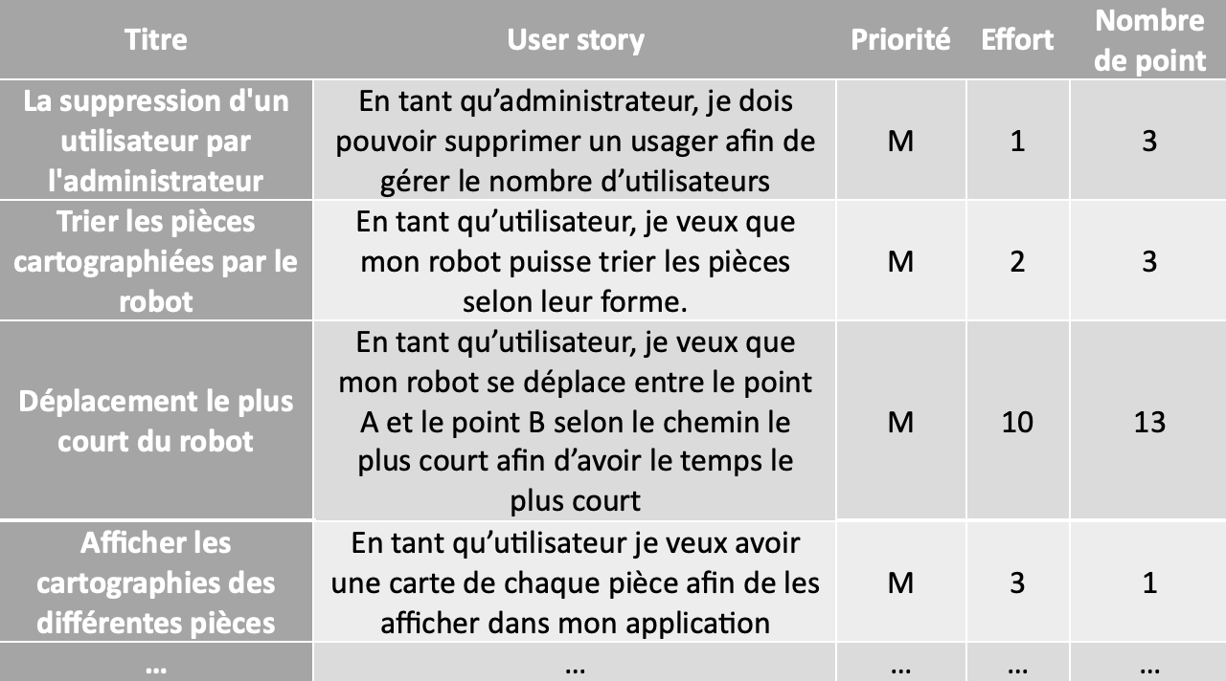
Vue micro
1/ Conception backlog product
la pratique ?

Slide 9


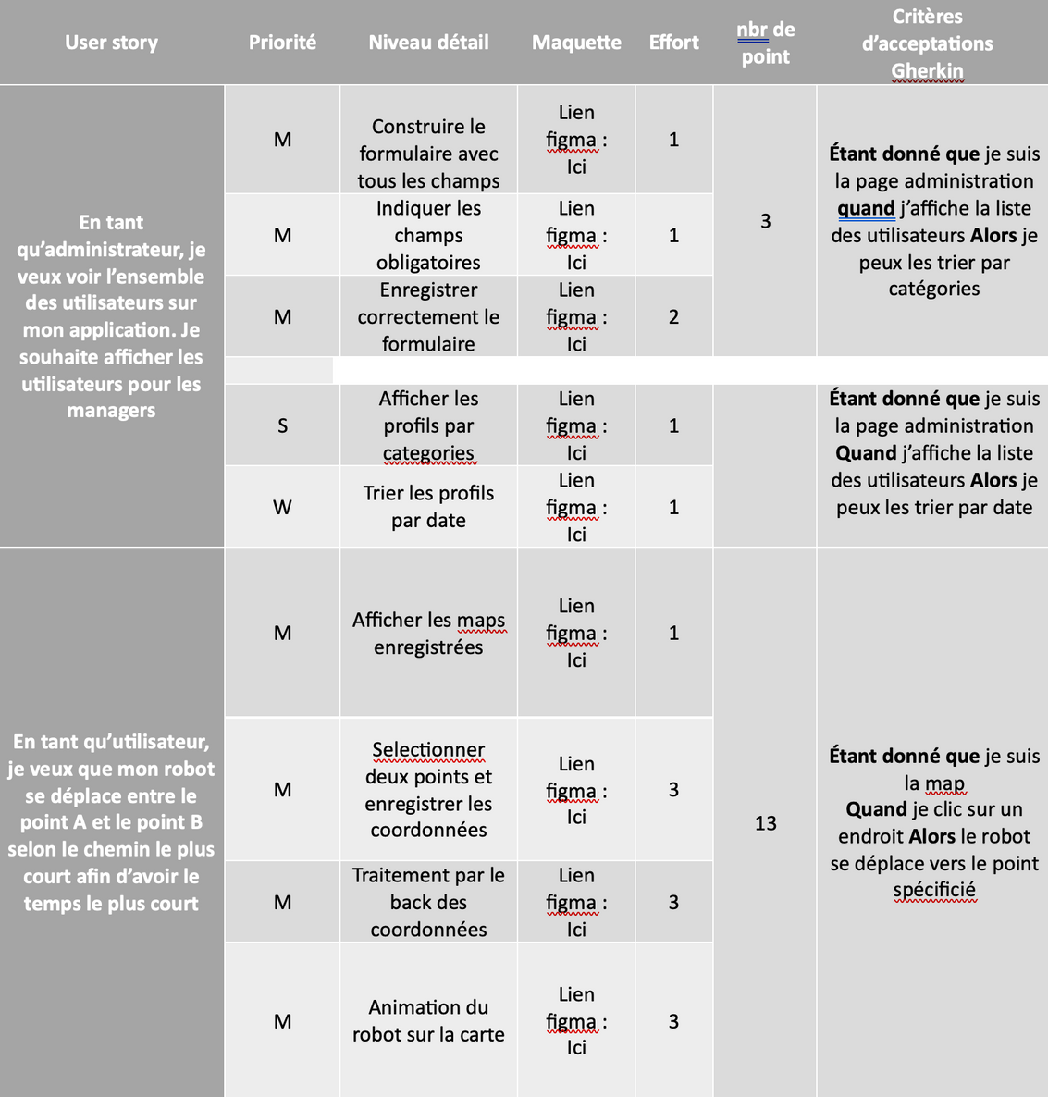

2/ sprint Backlog
« C’est une vue détaillé »
L’US répond au pattern INVEST
DOR : Maquette présente pour une US
DOD :
Test unitaire
Review de code
Test d’acceptation

Slide 10





Pour construire nos incréments nous avons définit notre Définition of done.
La DOD est composée d’une check-list qui doit être obligatoirement réalisée pour que l’US soit « terminé », par conséquence l’US devient un incrément.
3/ L’incréments
C’est quoi l’incrément ?
Notes:
Scrum est fondé sur l'empirisme et la pensée Lean. L'empirisme affirme que la connaissance provient de l'expérience et que la prise de décision s’appuie sur l’observation de faits ».

Slide 11
Lorsque arrive la Sprint Review,
la présentation de l’ensemble du
sprint, répresente un livrable qui
est également le sprint incrément.
il est donc le travail accompli par l’équipe.
3/ L’incréments
de sprint
C’est quoi ?
Notes:
Scrum est fondé sur l'empirisme et la pensée Lean. L'empirisme affirme que la connaissance provient de l'expérience et que la prise de décision s’appuie sur l’observation de faits ».

Slide 12


KPI SCRUM
Théorie
nbr de points d’efforts effectués à la fin du sprint
Somme des vélocités /
nbr de sprint
Vélocité
Vélocité moyenne
KPI # 1
Pour calculer le nombre de sprint nécessaire pour terminer le backlog il est important d’avoir trois sprints terminés pour établir la vélocité moyenne.
Notes:
cela permet :
Transparence décuplée
Concentration accrue

Slide 13
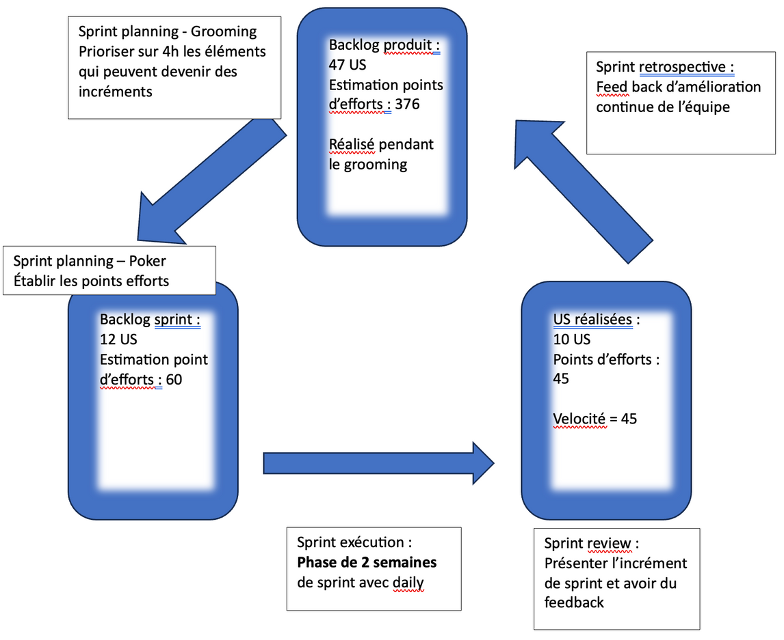
KPI SCRUM
Pratique : notre premier Sprint
KPI # 1
Notes:
cela permet :
Transparence décuplée
Concentration accrue

Slide 14
KPI SCRUM
Nombre de sprint :
Vélocité
48
Vélocité
38
Vélocité
41
Sprint 1
Sprint 2
Sprint 3
376 / 41
Calcul nombre de sprint :
KPI # 1
nbr points product backlog
/
Vélocité moyenne
9 sprint

Slide 15




MERCI DE VOTRE ATTENTION
Thomas
Doan-Bô
Calle Cualquiera 123, Cualquier Lugar
CLEANROBOT

